Slide 1
Лабораторная работа №2
Измерение размеров малых тел

Slide 2
№41
Дано:
d_{ф}=0,5 мм
n=200 000
d_{и} - ?
Решение:

Slide 3
Лабораторная работа №2
Тема: Измерение размеров малых тел
Цель работы: научиться выполнять измерения способом рядов
Приборы и материалы: линейка, горох, пшено

Slide 4
Выполнение работы

Slide 5
ХОД РАБОТЫ:
Определение диаметра горошины
Определение диаметра крупинки пшена
Определение диаметра молекулы
Таблица
Вывод

Slide 6
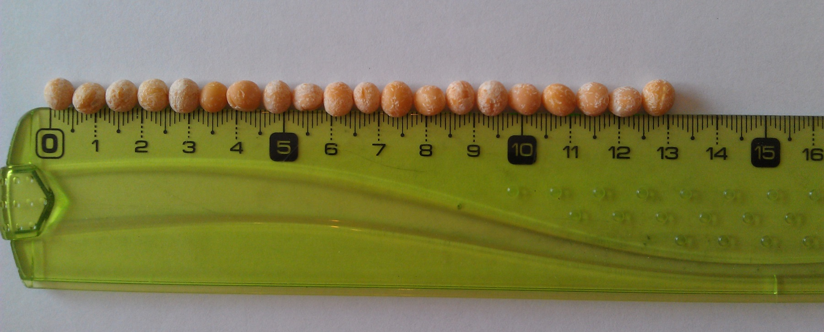
ХОД РАБОТЫ
Определение диаметра горошины

Slide 7
ХОД РАБОТЫ
Определение диаметра горошины
$$\boxed{d=\frac{l}{n}}, где$$ $d$ – диаметр горошины, мм $l$ – длина ряда горошин, мм $n$ – количество горошин в ряду

Slide 8
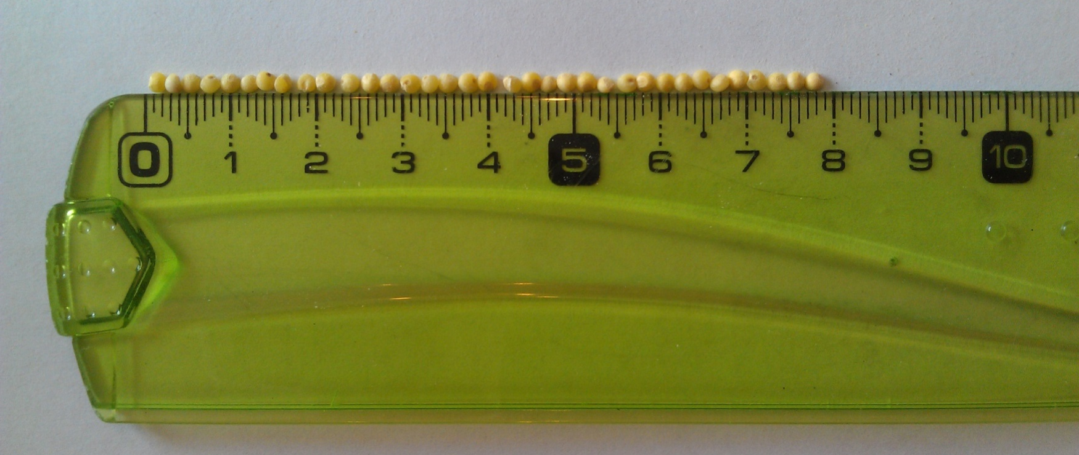
ХОД РАБОТЫ
2. Определение диаметра крупинки пшена

Slide 9
ХОД РАБОТЫ
2. Определение диаметра крупинки пшена
$$\boxed{d=\frac{l}{n}}, где$$ $d$ – диаметр крупинки пшена, мм $l$ – длина ряда крупинок пшена, мм $n$ – количество крупинок в ряду

Slide 10
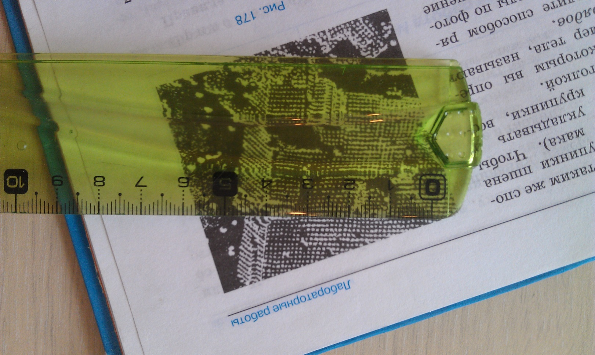
ХОД РАБОТЫ
3. Определение диаметра молекулы

Slide 11
ХОД РАБОТЫ
Определение диаметра молекулы на фотографии
$$\boxed{d_{ф}=\frac{l}{n}}, где$$ $d_{ф}$– диаметр молекулы на фотографии, мм $l$ – длина ряда молекул, мм $n$ – количество молекул в ряду

Slide 12
ХОД РАБОТЫ
Определение истинного размера молекулы
$$\boxed{d_{и}=\frac{d_{ф}}{70 000}}, где$$ $d_{и}$– истинный размер молекулы, мм
$d_{ф}$– диаметр молекулы на фотографии, мм $70 000$– увеличение фотографии

Slide 13
Ход работы:
№ опыта | Число частиц в ряду | Длина ряда, l, мм | Размер одной частицы, d, мм
1 (горох) | 10
2 (пшено) | 20
3 (молекула) |  |  | На фото | Истинный размер

Slide 14
Домашнее задание:
Сборник Лукашик
№49,50, 61, 67 - устно

